Slide 1
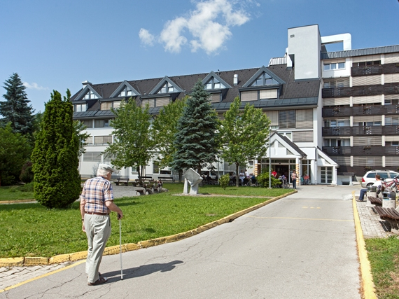
CSS-Škofja Loka

Slide 2
SADRŽAJ:
Putovanje
Škofja Loka
Smještaj
Hrana
CSS – Center Slepih, Slabovidnih in Starejših
Stručna praksa
Kulturološki obilasci
Zaključak

Slide 3
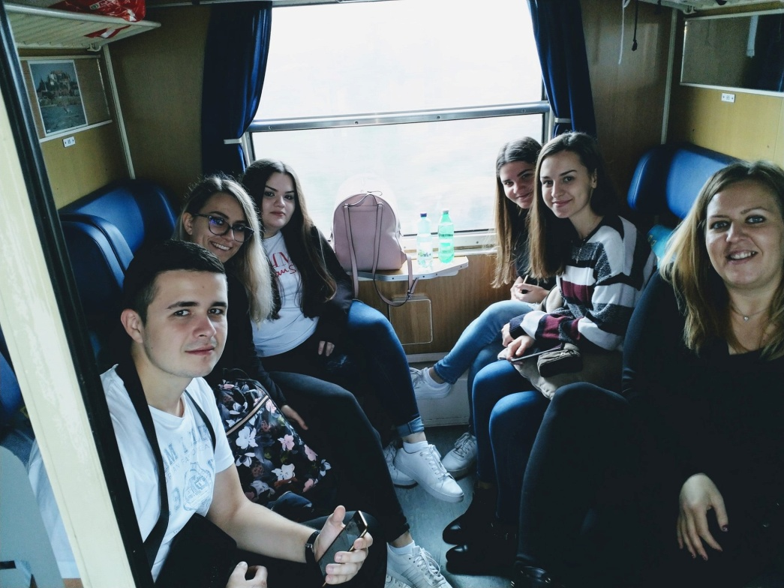
PUTOVANJE

Slide 4
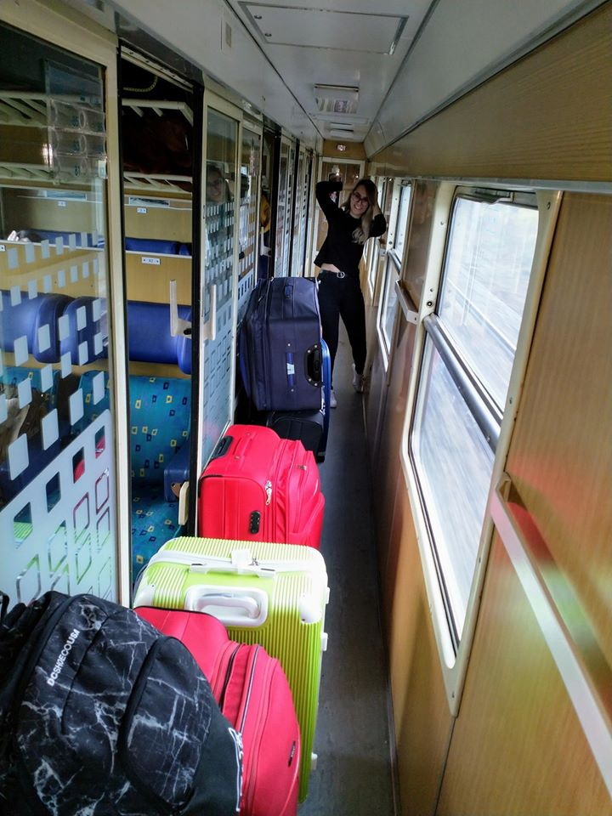
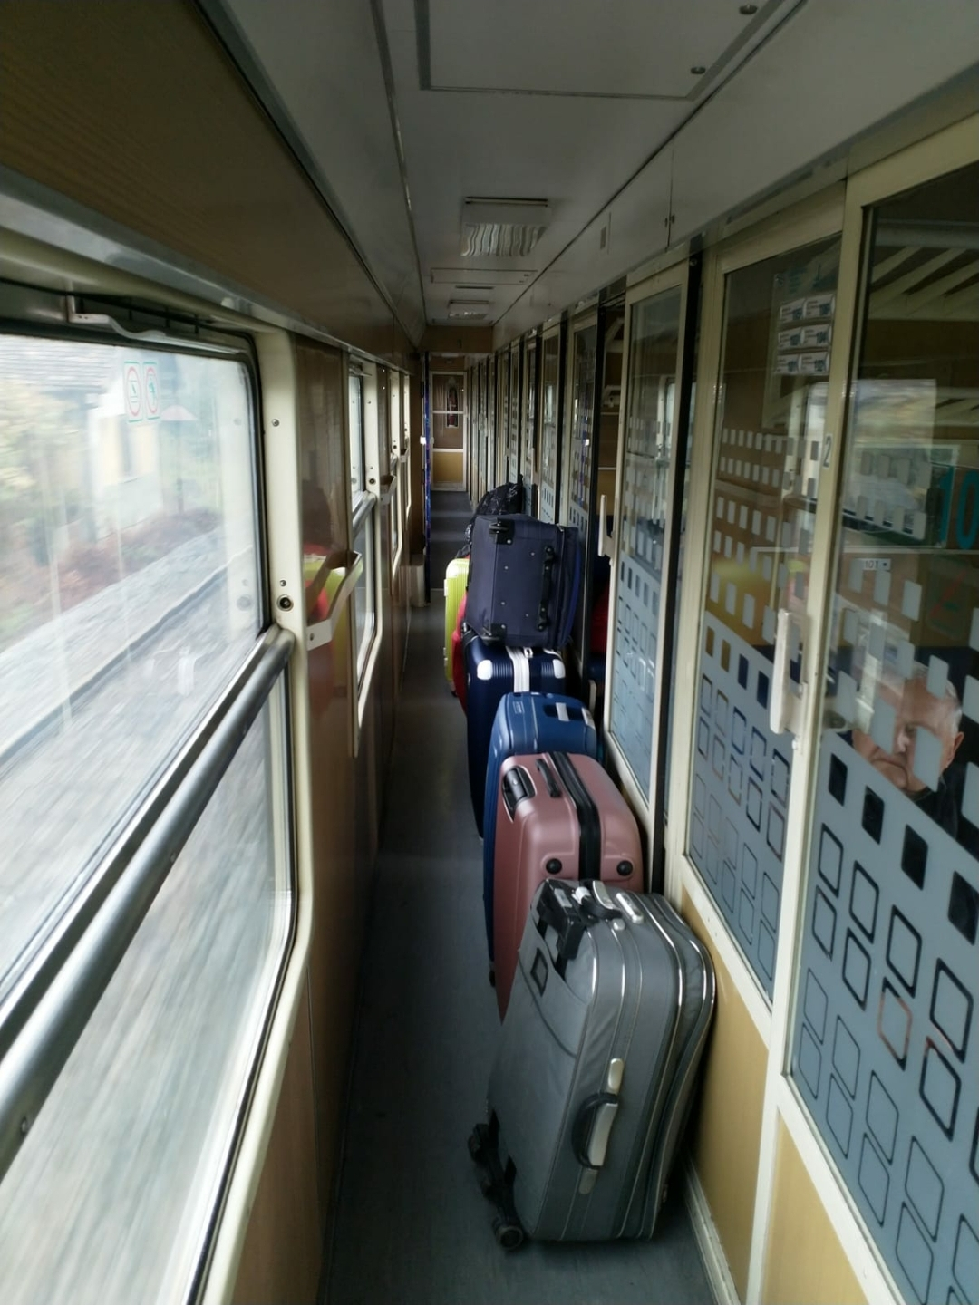

Slide 5
ŠKOFJA LOKA
Škofja Loka je nevelik slovenski srednjovjekovni grad
Škofja Loka leži na sjeverozapadu Slovenije, na ušću rijeka Selške i Poljanske Sore (u centru formiraju Soru)

Slide 6
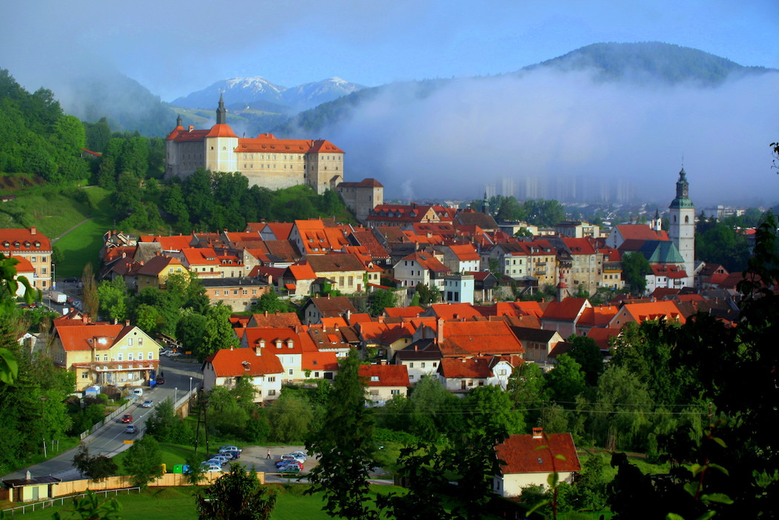
Povijest grada počinje 973. kad je car Oton II darovao taj kraj biskupu Abrahamu iz Bavarske
Škofja Loka ima najbolje očuvanu srednjovjekovnu gradsku jezgru od svih gradova u Sloveniji

Slide 7
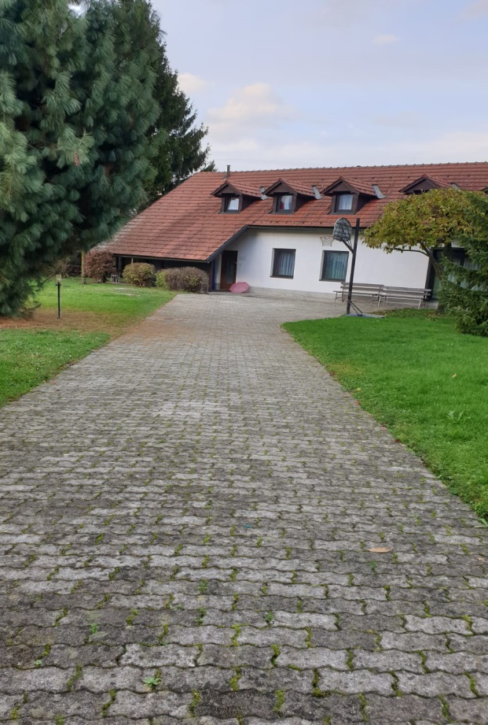
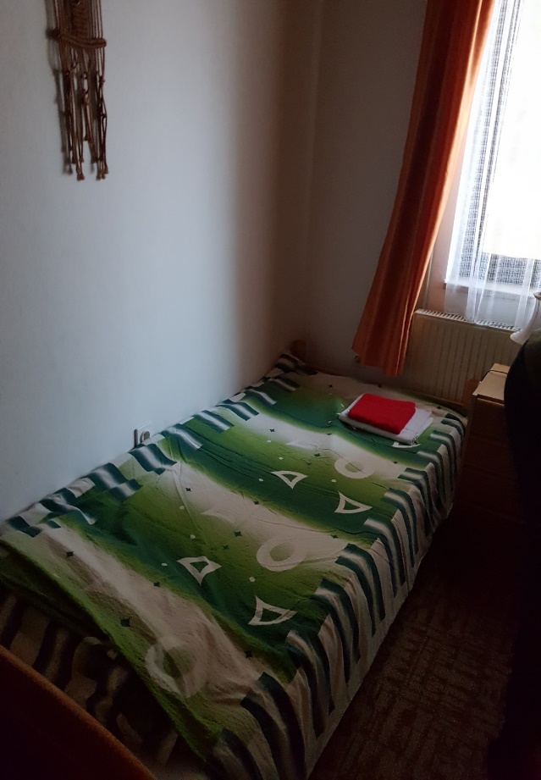
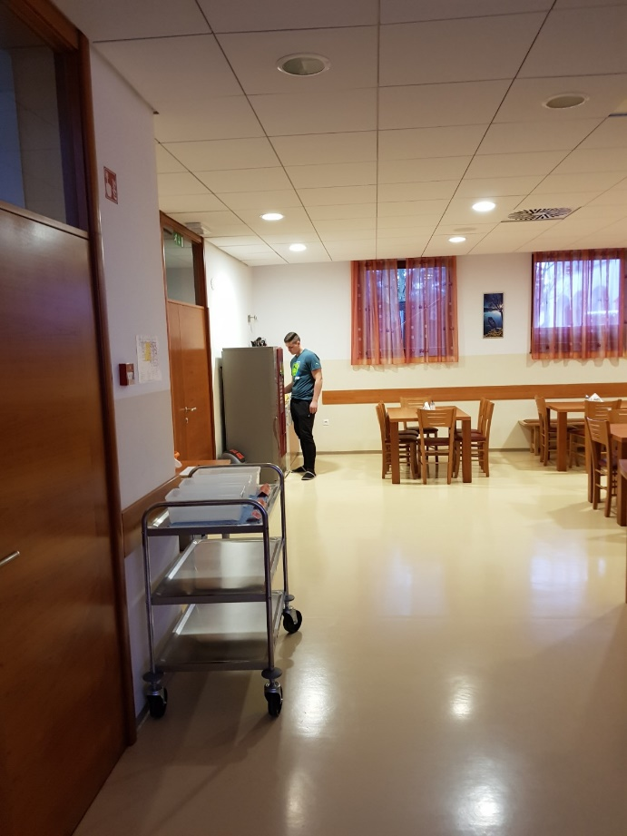
SMJEŠTAJ

Slide 8
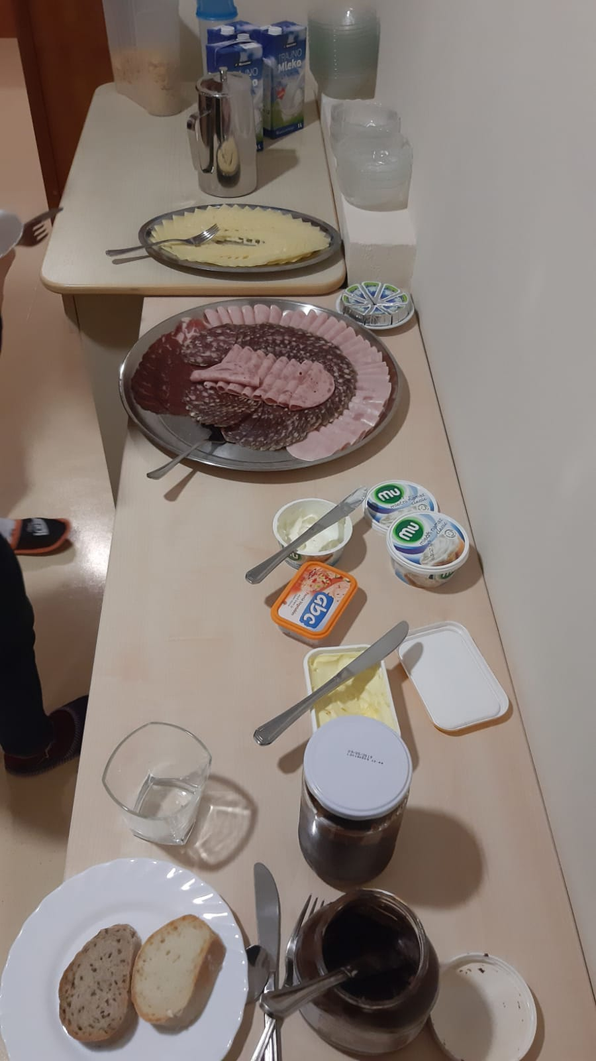
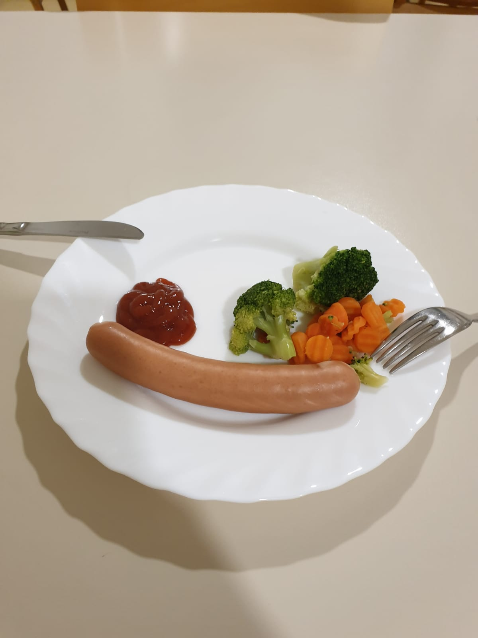
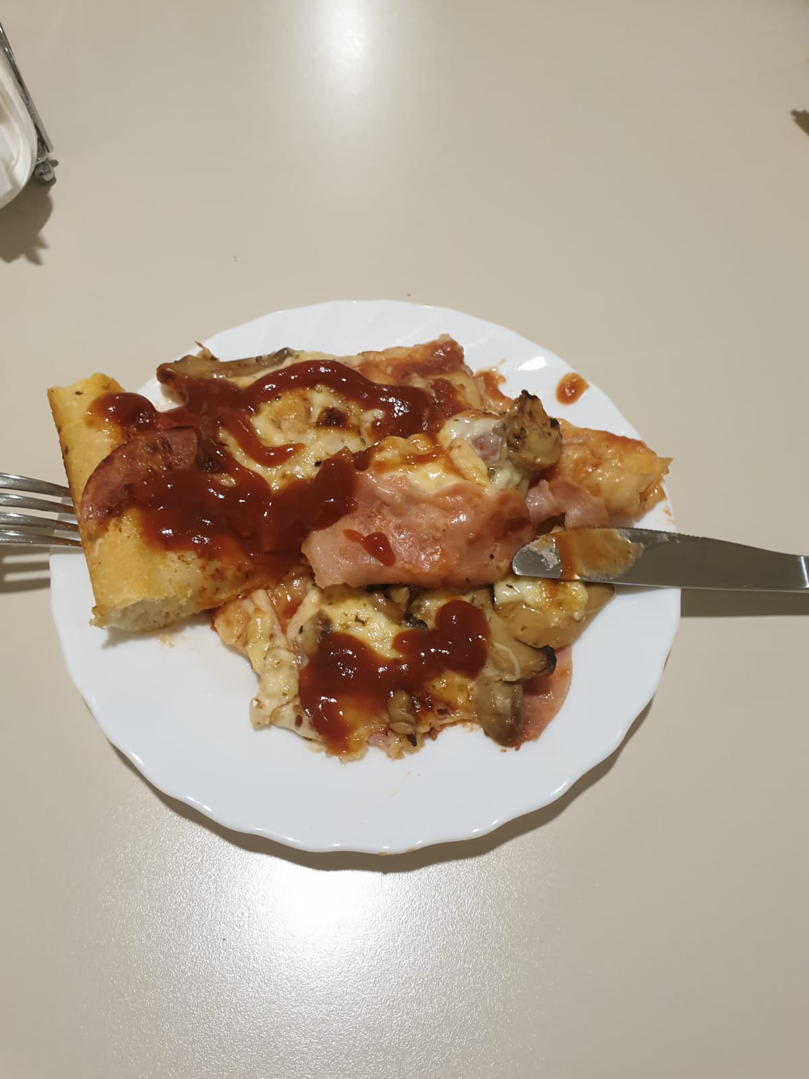
HRANA

Slide 9
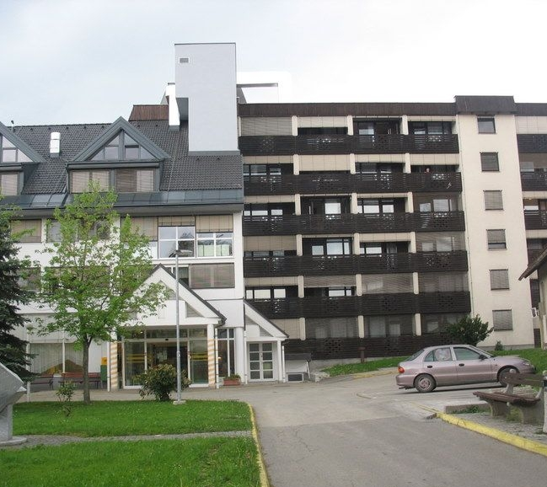
CENTER SLEPIH, SLABOVIDNIH IN STAREJŠIH, ŠKOFJA LOKA
Pri samom dolasku dočekani smo vrlo ugodno i uljudno
Dočekala nas je ravnateljica doma koja nas je uputila u rad doma i njegove značajke

Slide 10
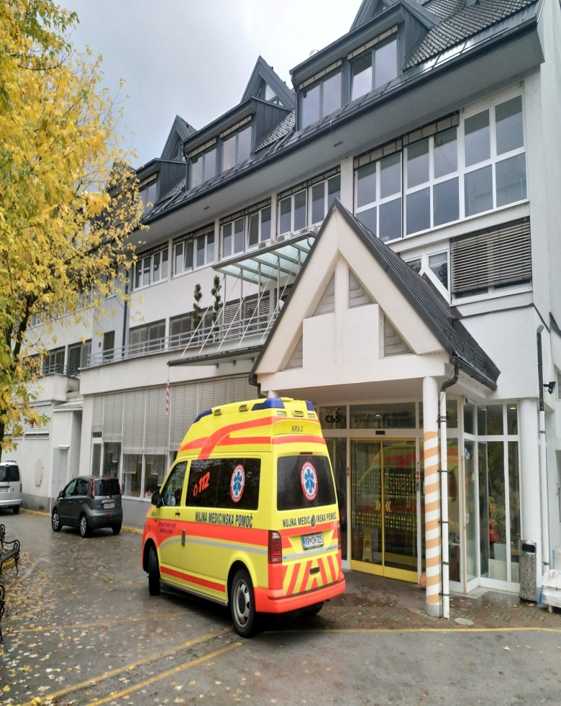
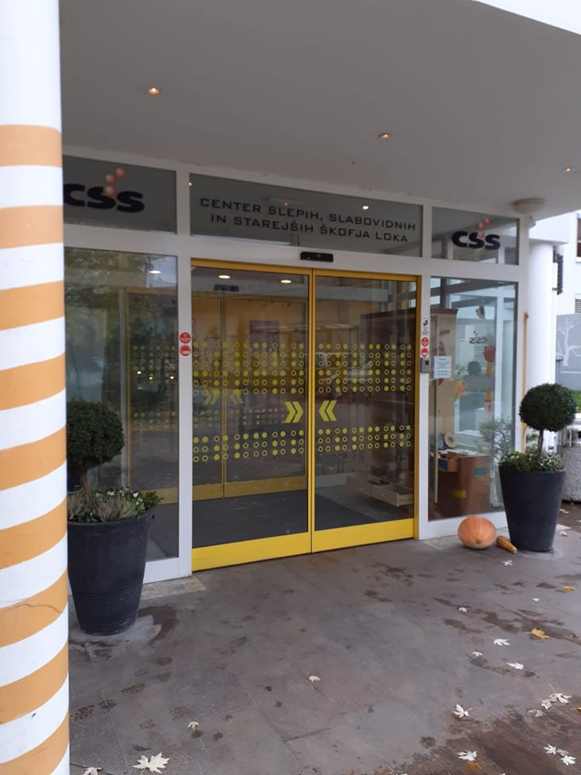

Slide 11
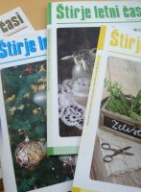
Centar izdaje časopis koji sadrži doživljaje i razmišljanja stanovnika centra i zaposlenika
Izlazi dva puta godišnje, a besplatno ga primaju svi stanovnici Centra

Slide 12
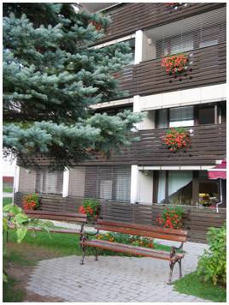
O CSS-u
Rad doma je vrlo zanimljiv i napredniji od našeg
Na prvim katovima nalaze se manje pokretni dok su na vrhu zgrade stacionirani korisnici
Zanimljivo je to što su nam neki od njih ispleli privjeske koje smo dobili kao poklon

Slide 13
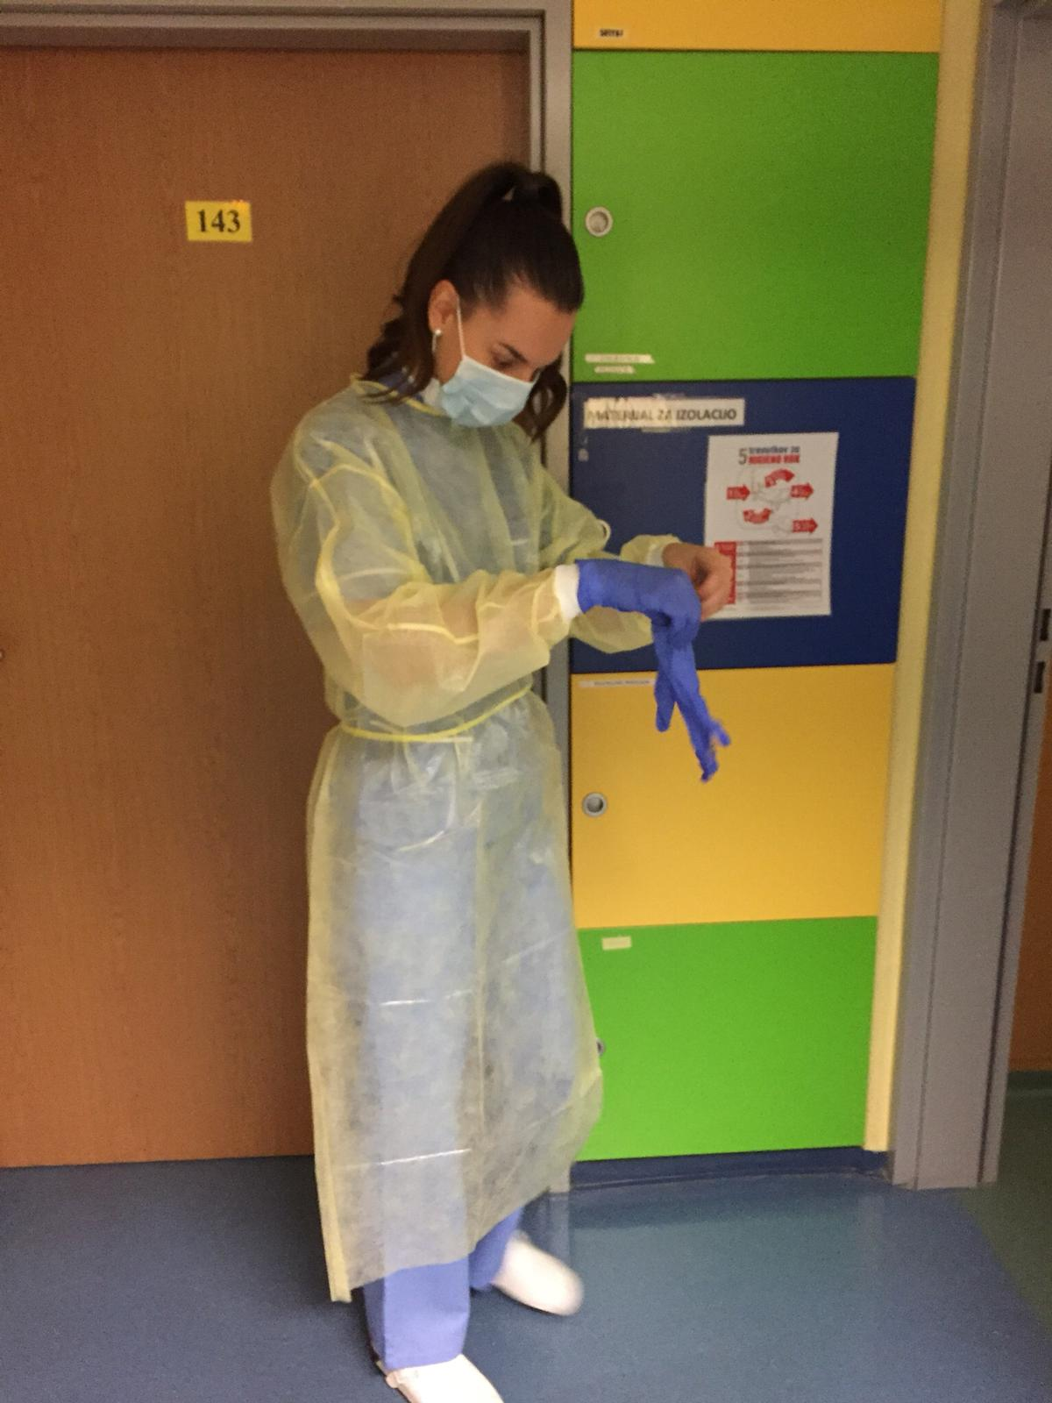
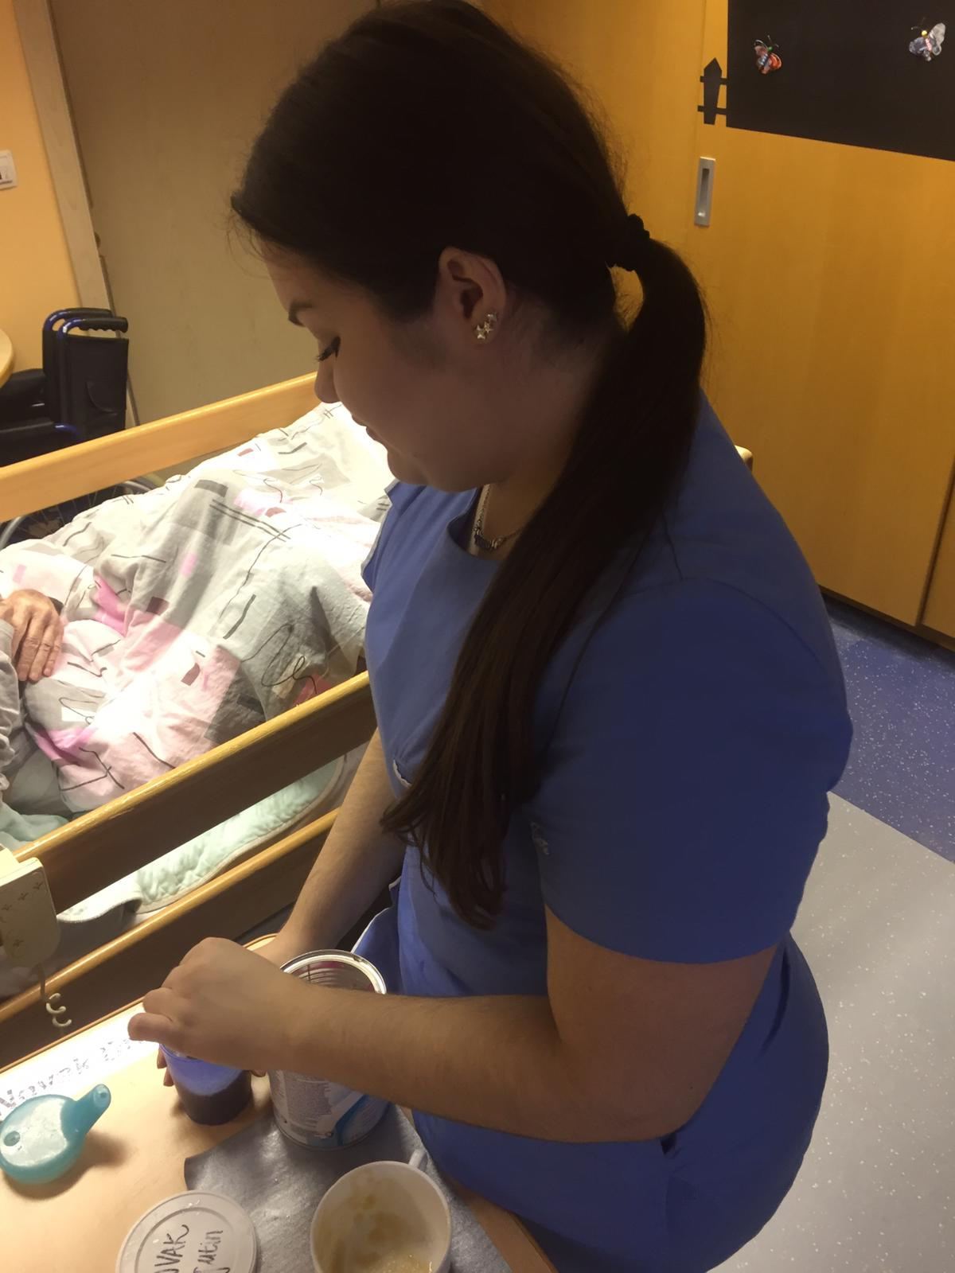
STRUČNA PRAKSA

Slide 14
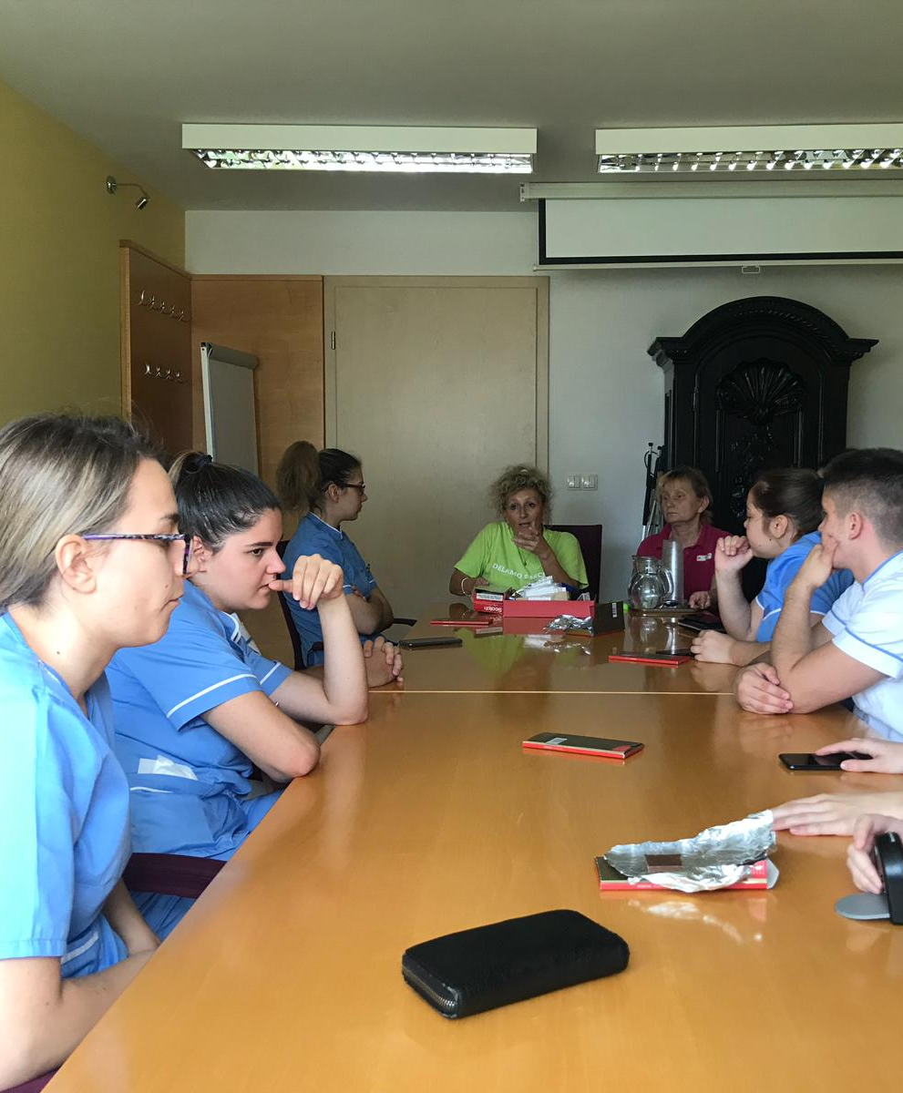
Radionice o radnoj terapiji - radni terapeut
Terapeuti svakom korisniku pružaju jednaku pažnju
Radionice i predavanja o samom načinu rada i problemima s kojima se suočavaju

Slide 15
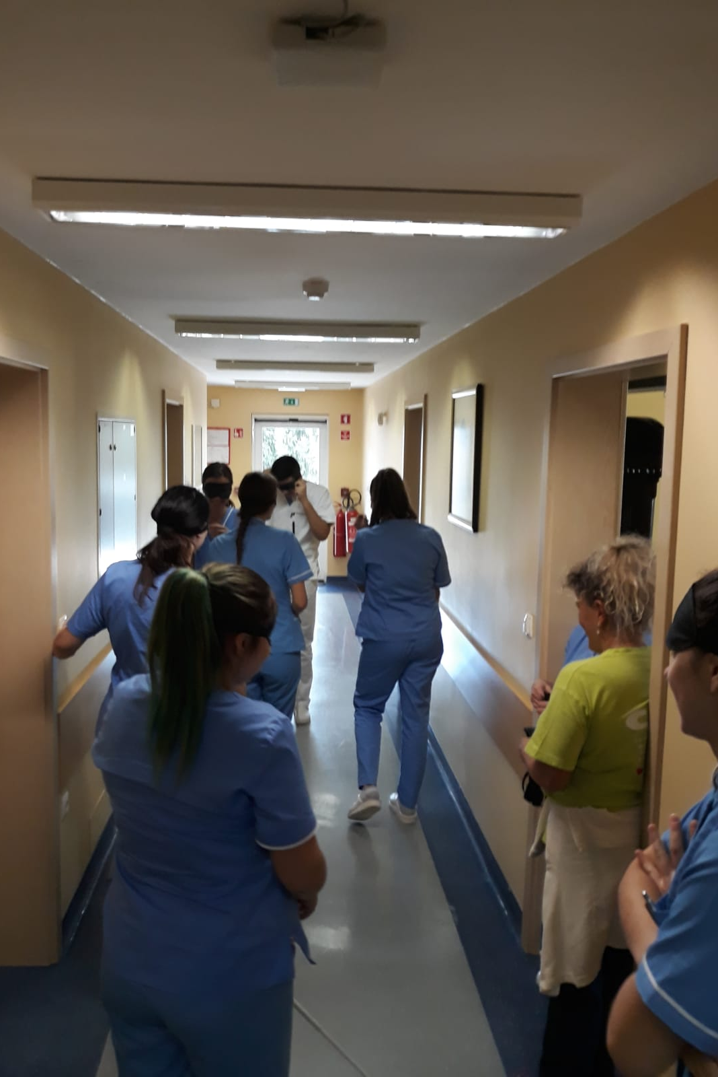
Zanimljiva radionica o radu sa slijepim i slabovidnim osobama
Na radionici su se učenici mogli upoznati sa spravama koje im olakšavaju komunikaciju, ali i čuti na koji način najuspješnije pristupiti osobi
Tim su zadatkom i sami osjetili život bez osjetila vida i važnost pružanja odgovarajuće pomoći slijepim osobama

Slide 16
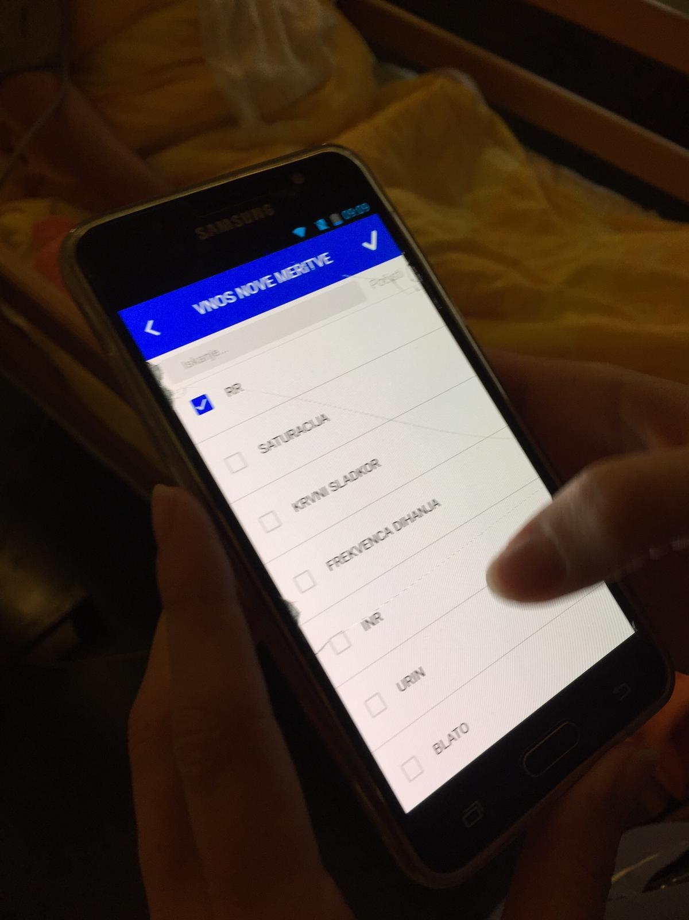
Mobilna dokumentacija
Medicinsko tehnički postupak odmah se upisuje na mobitel, tj. na aplikaciju u kojoj je vidljivo kad se što radilo s korisnikom
To omogućuje lakšu komunikaciju i mogućnost izbjegavanja papirologije

Slide 17
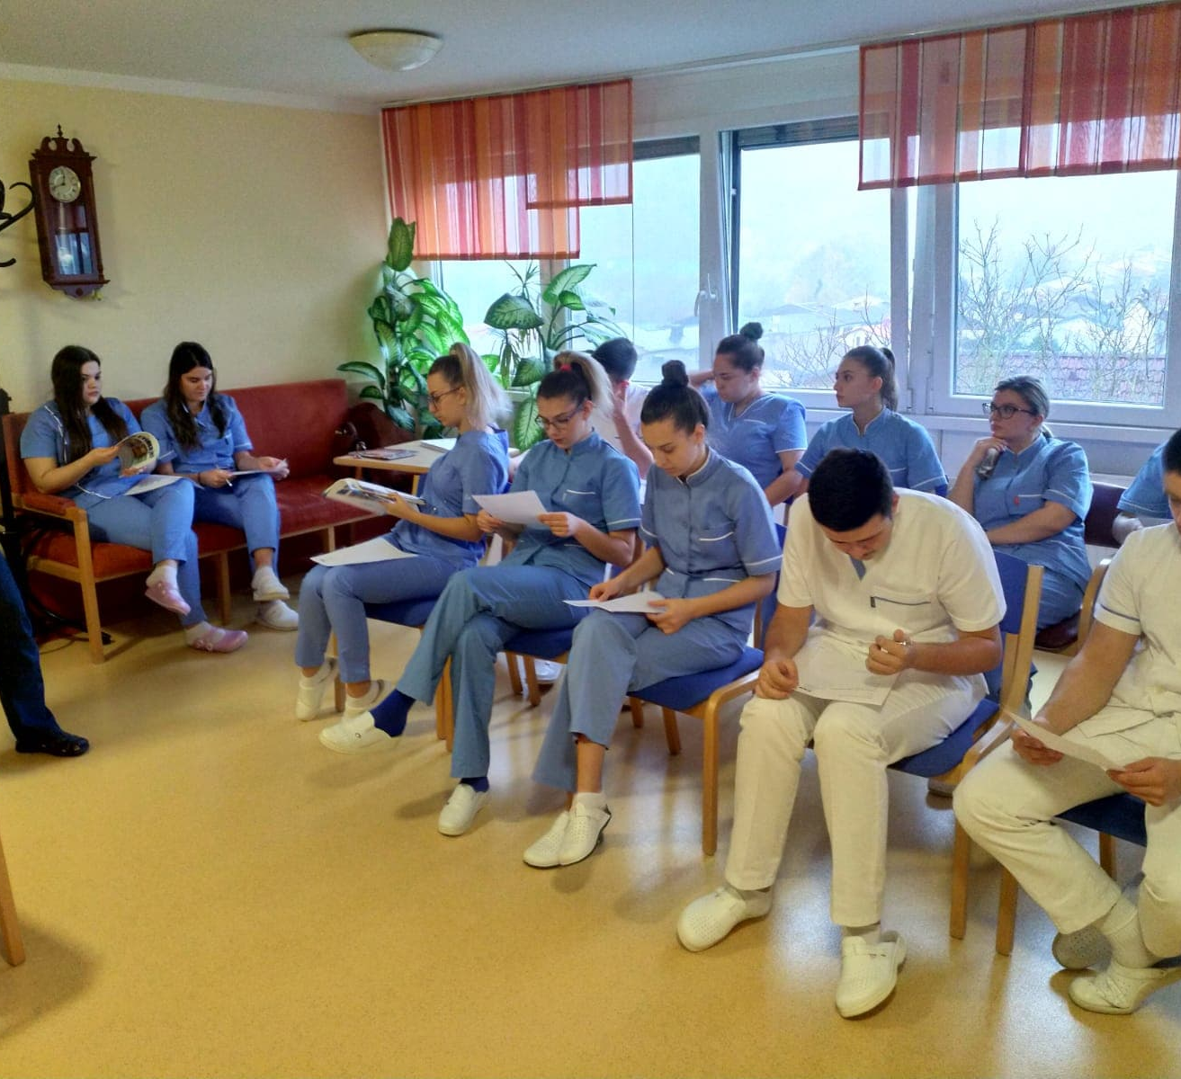
Evaluacija rada
Vođenje dnevnika rada za koje su učenici ocijenjeni
Naučili smo nešto novo i otišli puni utisaka
Zahvalni smo na prilici koja nam se ukazala

Slide 18
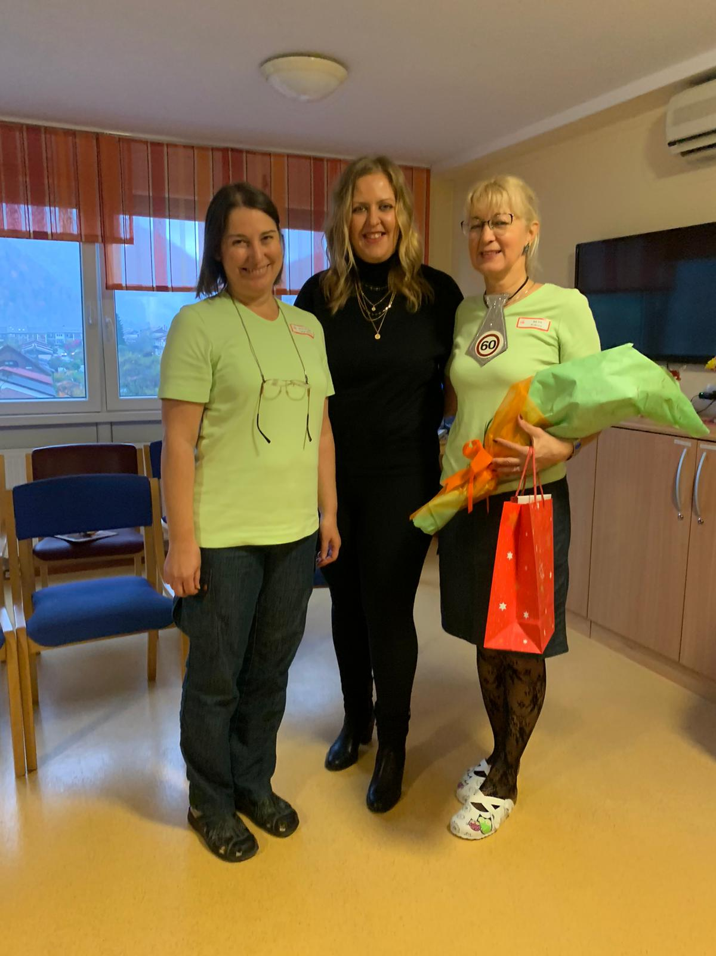
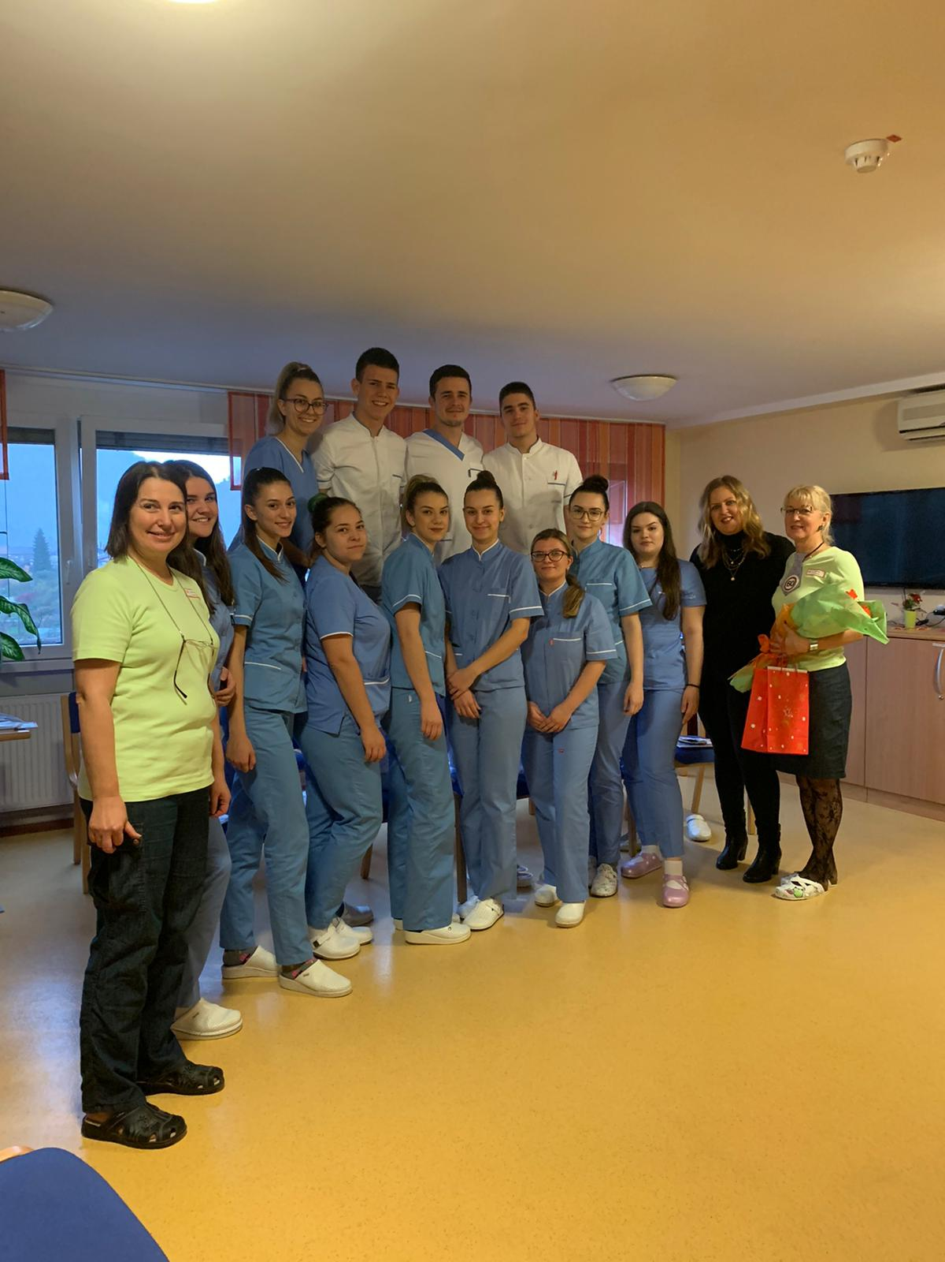

Slide 19
KULTUROLOŠKI OBILASCI
ŠKOFJA LOKA
Prvi obilazak bio je u Škofji Loki, malom gradiću u kojem smo bili smješteni
Obilazak je bio vrlo zanimljiv, naučili smo i upoznali se s njihovom kulturom, hranom i načinom života

Slide 20
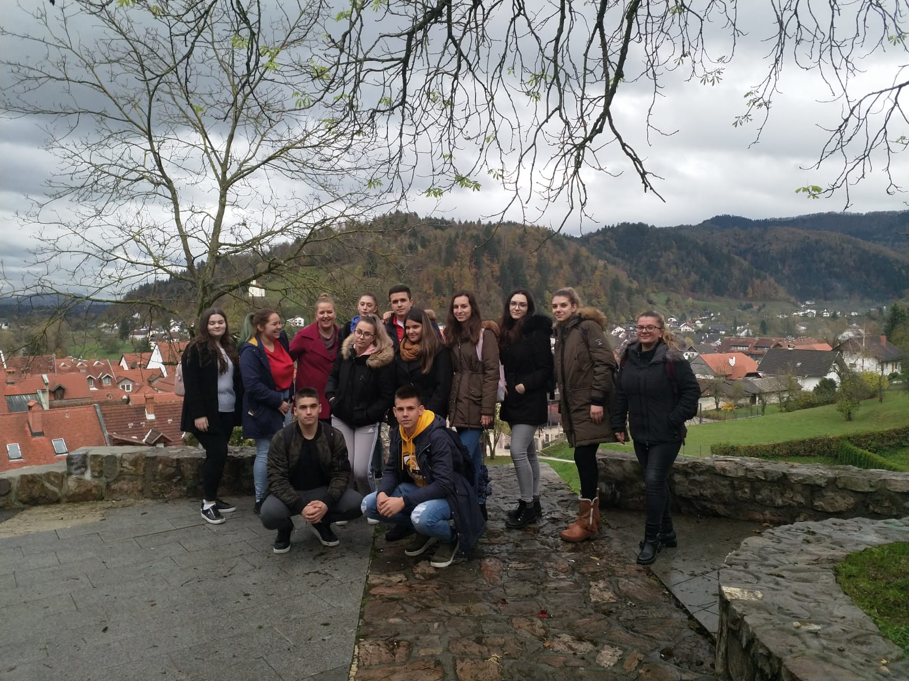

Slide 21
BLED
Imali smo priliku posjetiti jedno od najposjećivanije lokacije u Europi jezero Bled.
Ono je smješteno na 475m nadmorske visine na sjeverozapadnom dijelu slovenskih Alpa

Slide 22
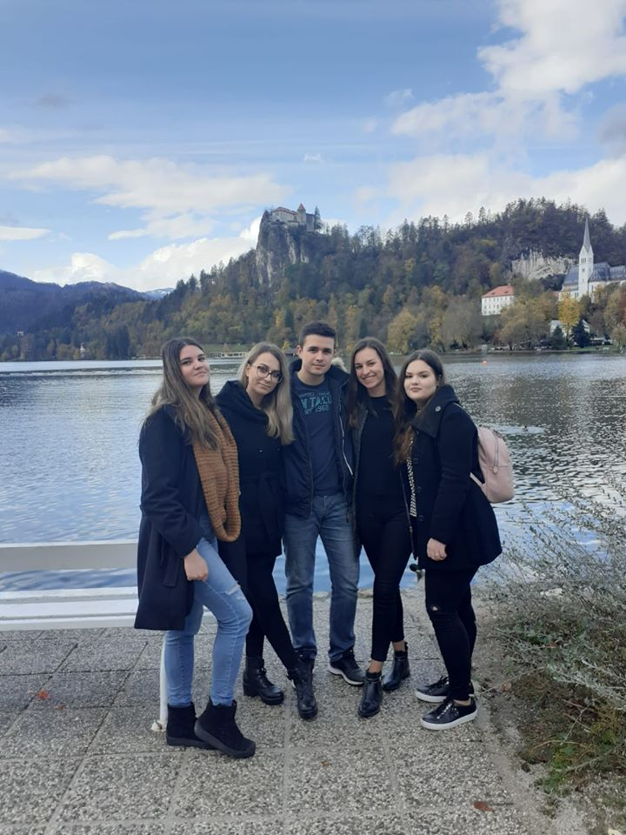
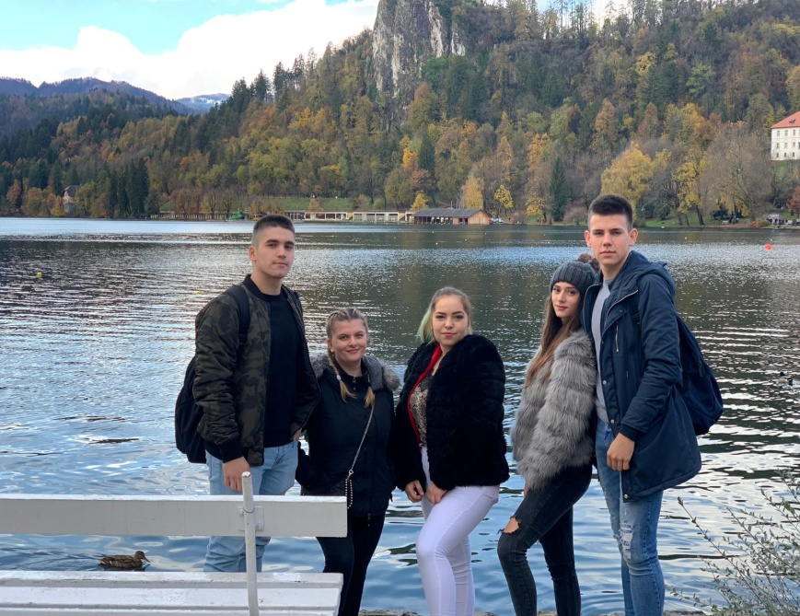

Slide 23
LJUBLJANA
Najveći grad Slovenije
Ovdje smo se zaputili nakon naše prakse iako smo bili umorni to nije umanjilo ljepotu i razgledavanje lijepe Ljubljane
Nakon obilaska brojnih lokacija, slobodno vrijeme proveli smo u shopping centru

Slide 24
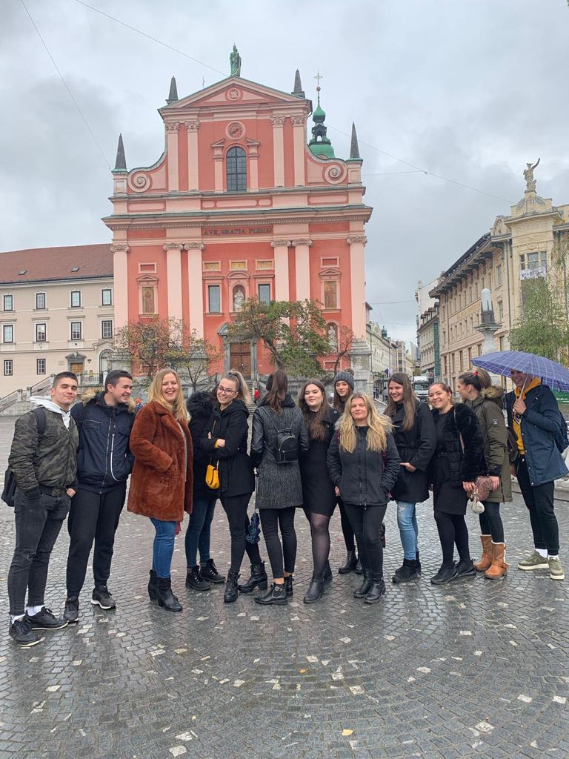

Slide 25
Radionice
Ostale dane imali smo i brojne radionice
Jedna od onih najljepših je bila radionica u galeriji koja nam je pružila priliku da pokažemo svoju maštu i znanje i naslikamo sebi svoju uspomenu na Sloveniju

Slide 26
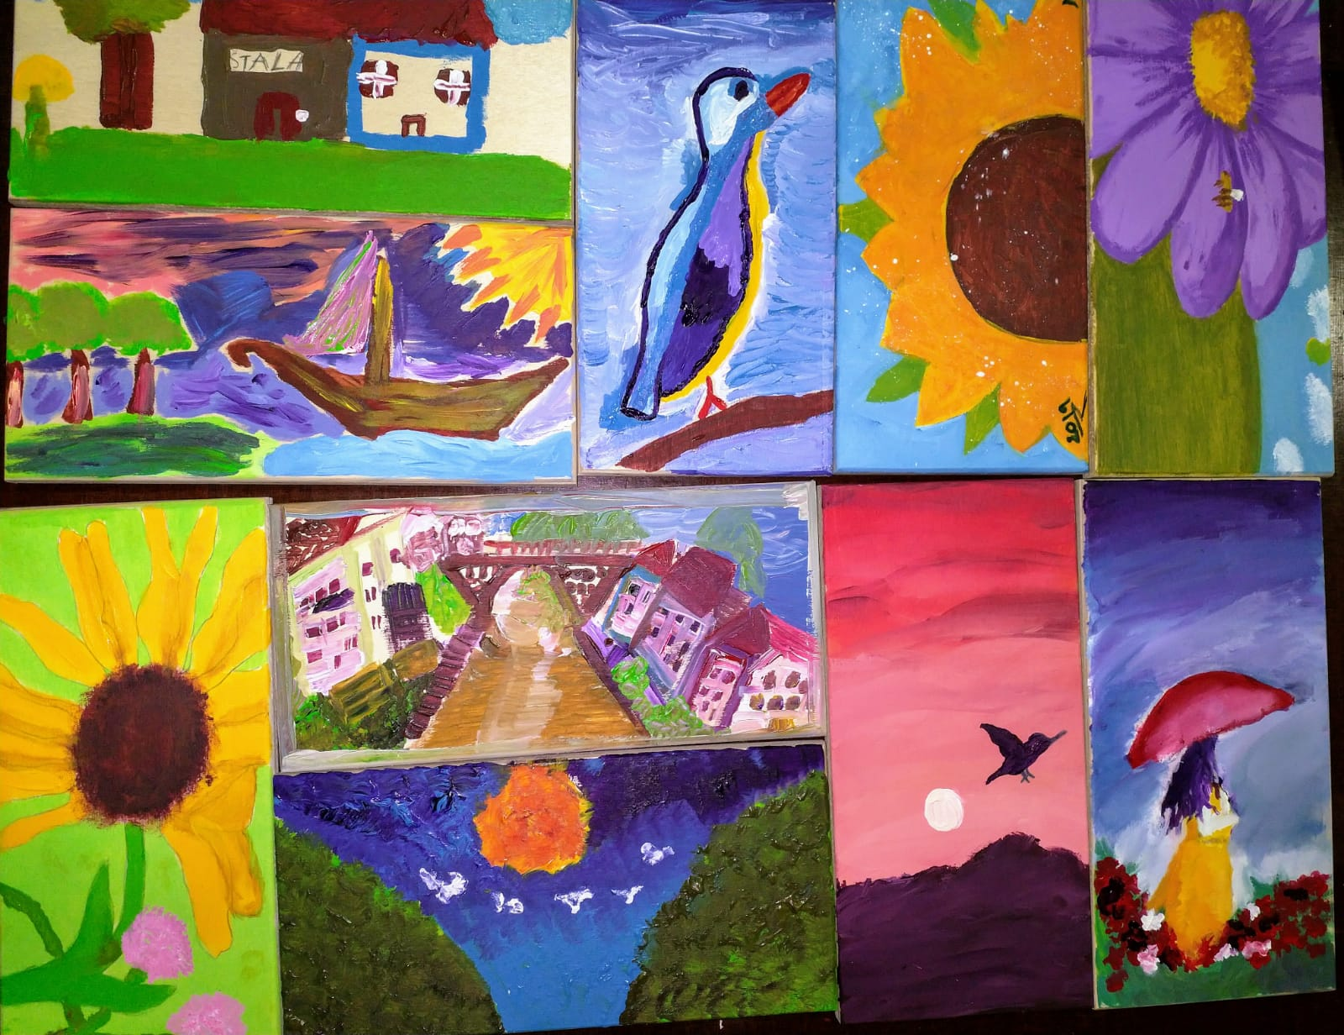
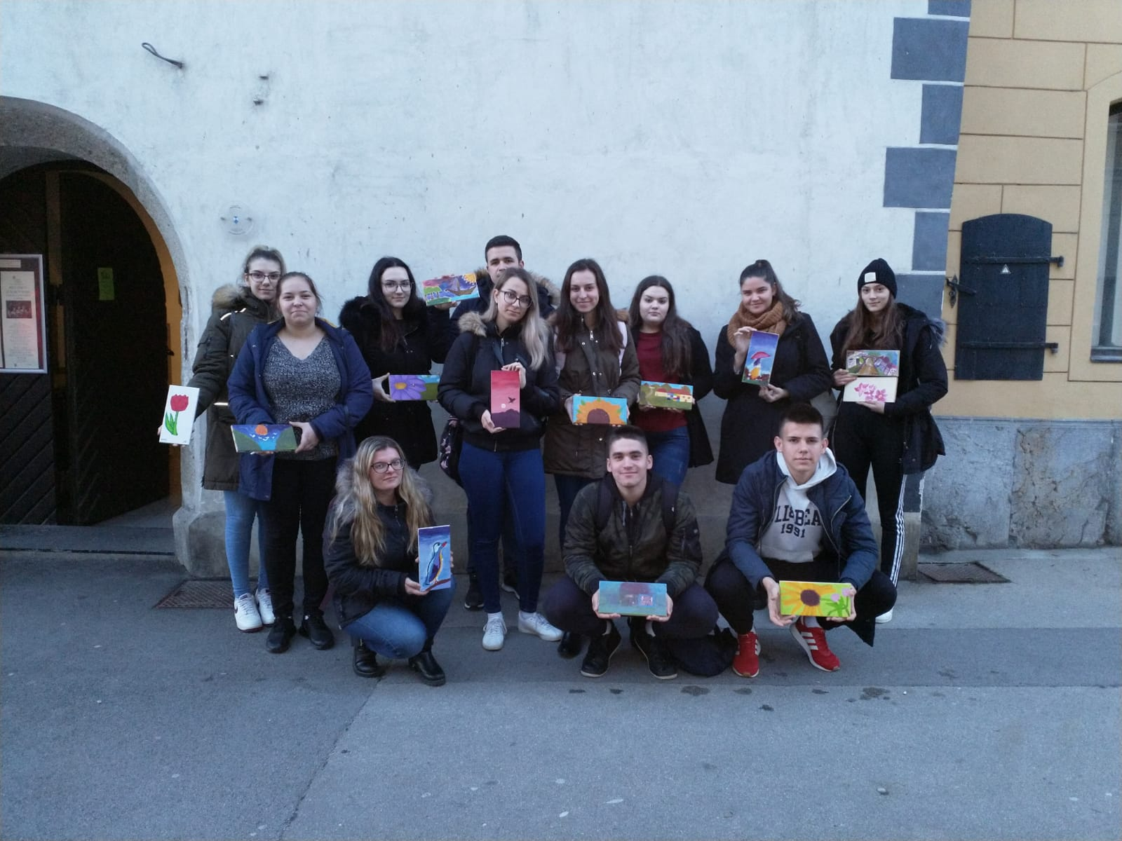

Slide 27
Zaključak
„U centru za slijepe i slabovidne osobe naši učenici zaista mogu vidjeti kako jedna ustanova svakodnevno živi misiju našeg projekta
Ugodna radna atmosfera, vrhunska oprema i gotovo pa prijateljski pristup svakom stanovniku je nešto čemu naši učenici svjedoče u svakom trenutku svog radnog vremena”
Ovo je istina jer se svaki put kad smo kročili u dom osjećala se toplina i ugoda, bio je užitak raditi u tako opuštenoj atmosferi

